Slide 1

Portafolio de Título “PelisCriticas”
Analista Programador Computacional
Escuela de Informática y Telecomunicaciones
Sede [Maipú]
2022
Docente Instructor de la Asignatura:
Integrantes del Equipo: Matías Cavieres Carrasco, Sebastián García Troncoso

Slide 2
Modelo de Negocio del cliente
Objetivo de negocio: En el ámbito del cine hispano-hablante no existe una aplicación enfocada en las crìticas y reseñas de películas, haciendo que se pierda interés por el cine. Con esta información decidimos crear una aplicación tipo red social, que se enfocara en suplir las necesidades expuestas con anterioridad.

Slide 3
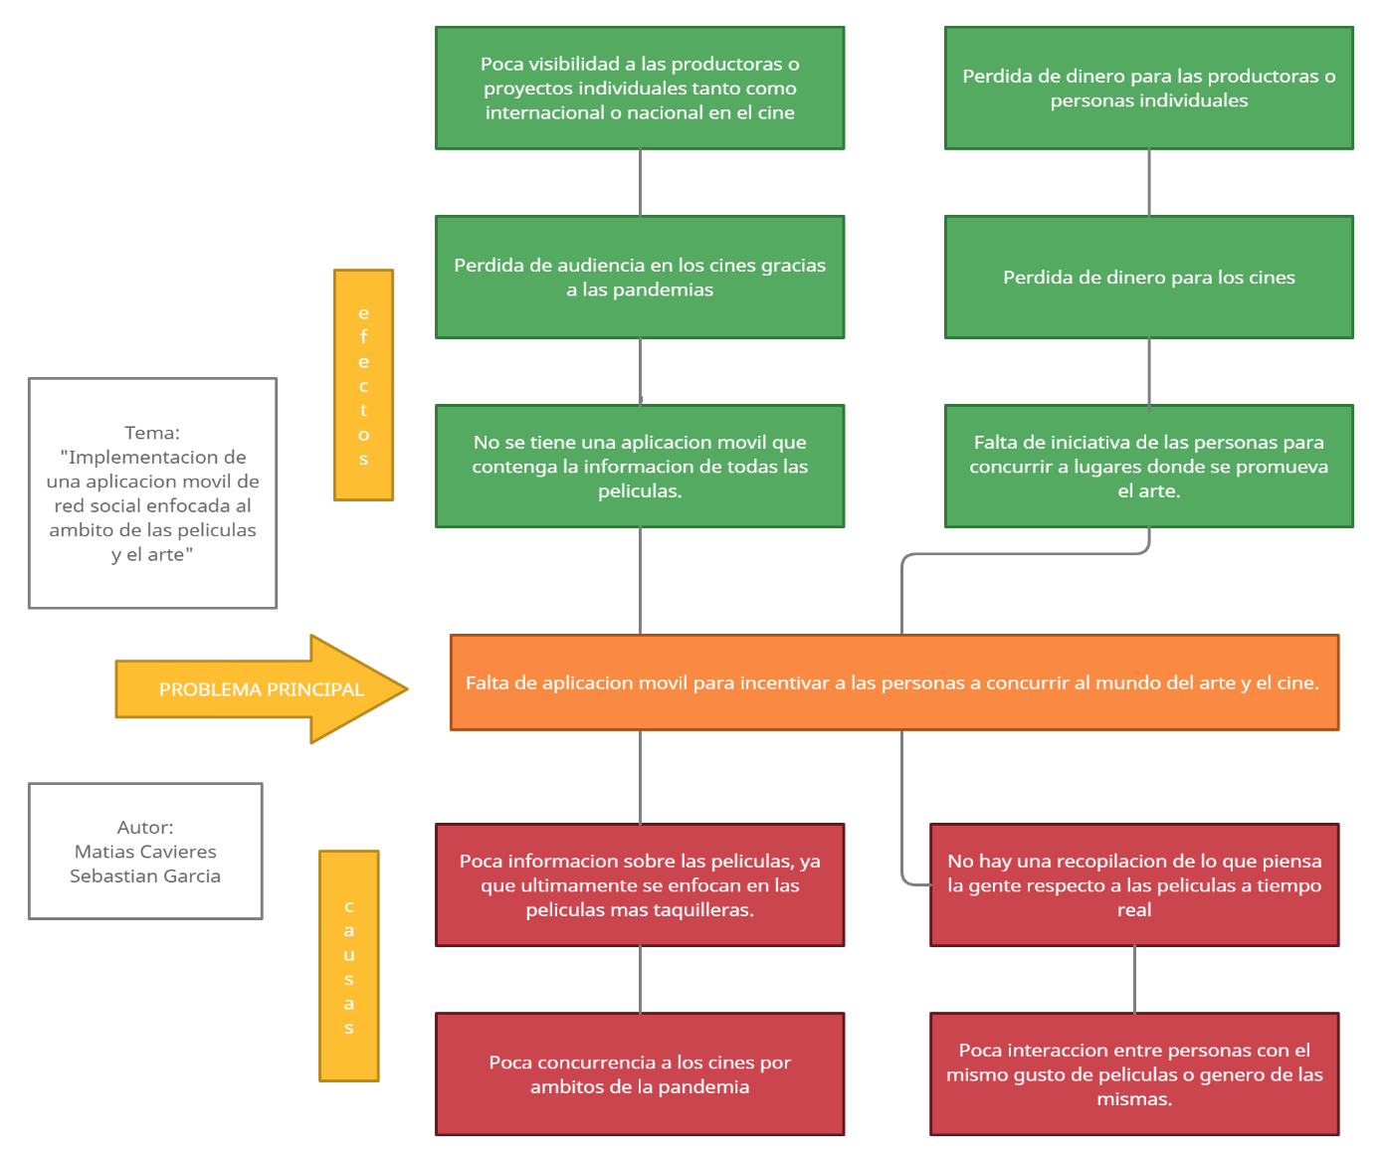
Problemática a Resolver

Slide 4
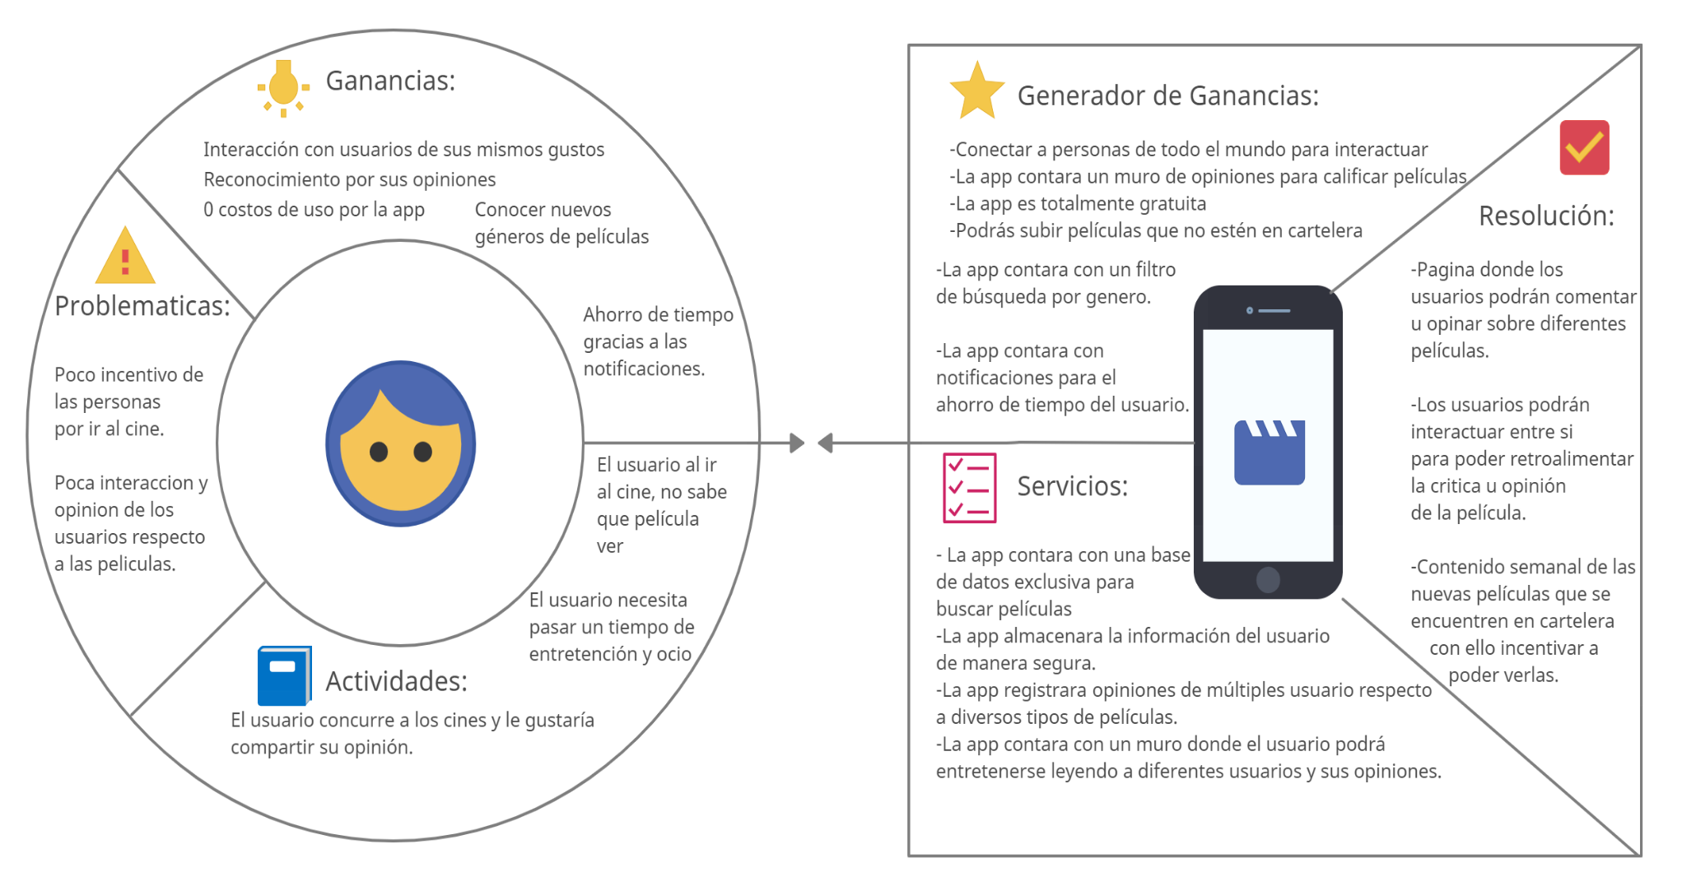
Solución .

Slide 5
Objetivo del Proyecto
El objetivo principal de nuestro proyecto es crear una red social enfocada al ámbito del cine, en donde las personas puedan generar su opinión o reseña, y con ello poder tener màs información de películas y proyectos en la comunidad hispano-hablante

Slide 6



Tecnologías asociadas a la solución

Slide 7
Requerimientos de alto nivel
Registro de Usuario
Inicio de sesiòn del usuario
Creaciòn del perfil
Buscar Pelìculas
Crear reseña
Puntuar la Pelìcula
Cierre de sesiòn
Editar Perfil de usuario
Eliminar cuenta del usuario

Slide 8
Alcances
Que hace el Sistema:
Registrar Usuarios
Crear un perfil al usuario
Administrar una base de datos de pelìculas
Subir las reseñas de los usuarios
Subir la puntuaciòn del usuario
Qué no hace:
El sistema no recopilarà la informaciòn personal para dar publicidad
El sistema no generarà ventas de ningùn tipo
Otros Alcances, Limitaciones o restricciones:
Cualquier tipo de usuario

Slide 9
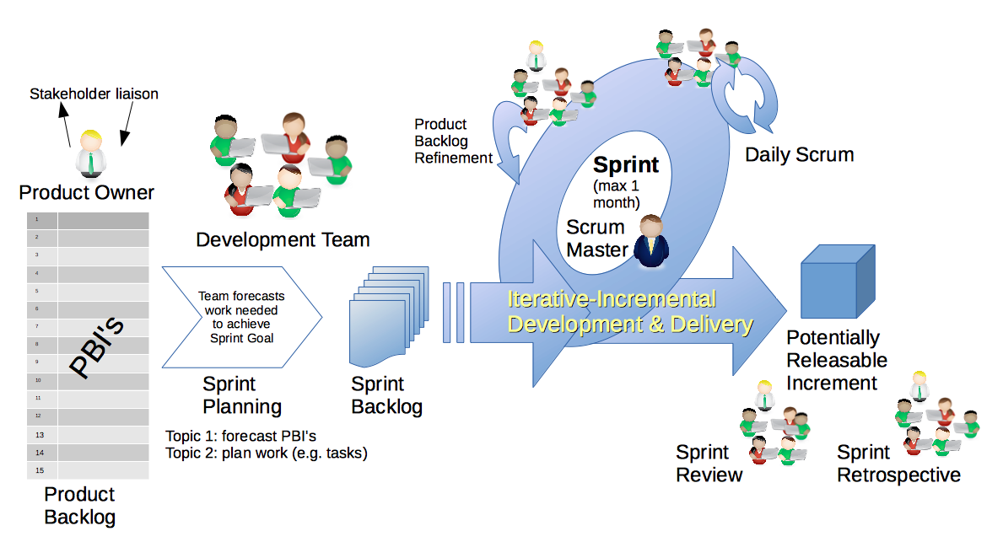
Metodología de Desarrollo

Slide 10
Diseño propuesta inicial
ID CDU | Descripciòn | Actores | Tipo de caso
CDU1 | Registro al sistema | Usuarios | Primario
CDU2 | Ingreso al sistema | Usuario/Admin. | Primario
CDU3 | Ingreso perfil del usuario | Usuario | Secundario
CDU4 | Ingresar Pelìculas en el sistema | Administrador | Primario
CDU5 | Ingresar reseñas | Usuario | Primario
CDU6 | Ingresar Puntuaciones | Usuario | Primario
CDU7 | Cerrar sesiòn del sistema | Usuario | Primario
CDU8 | Eliminar cuenta de Usuario | Usuario/Admin. | Secundario

Slide 11
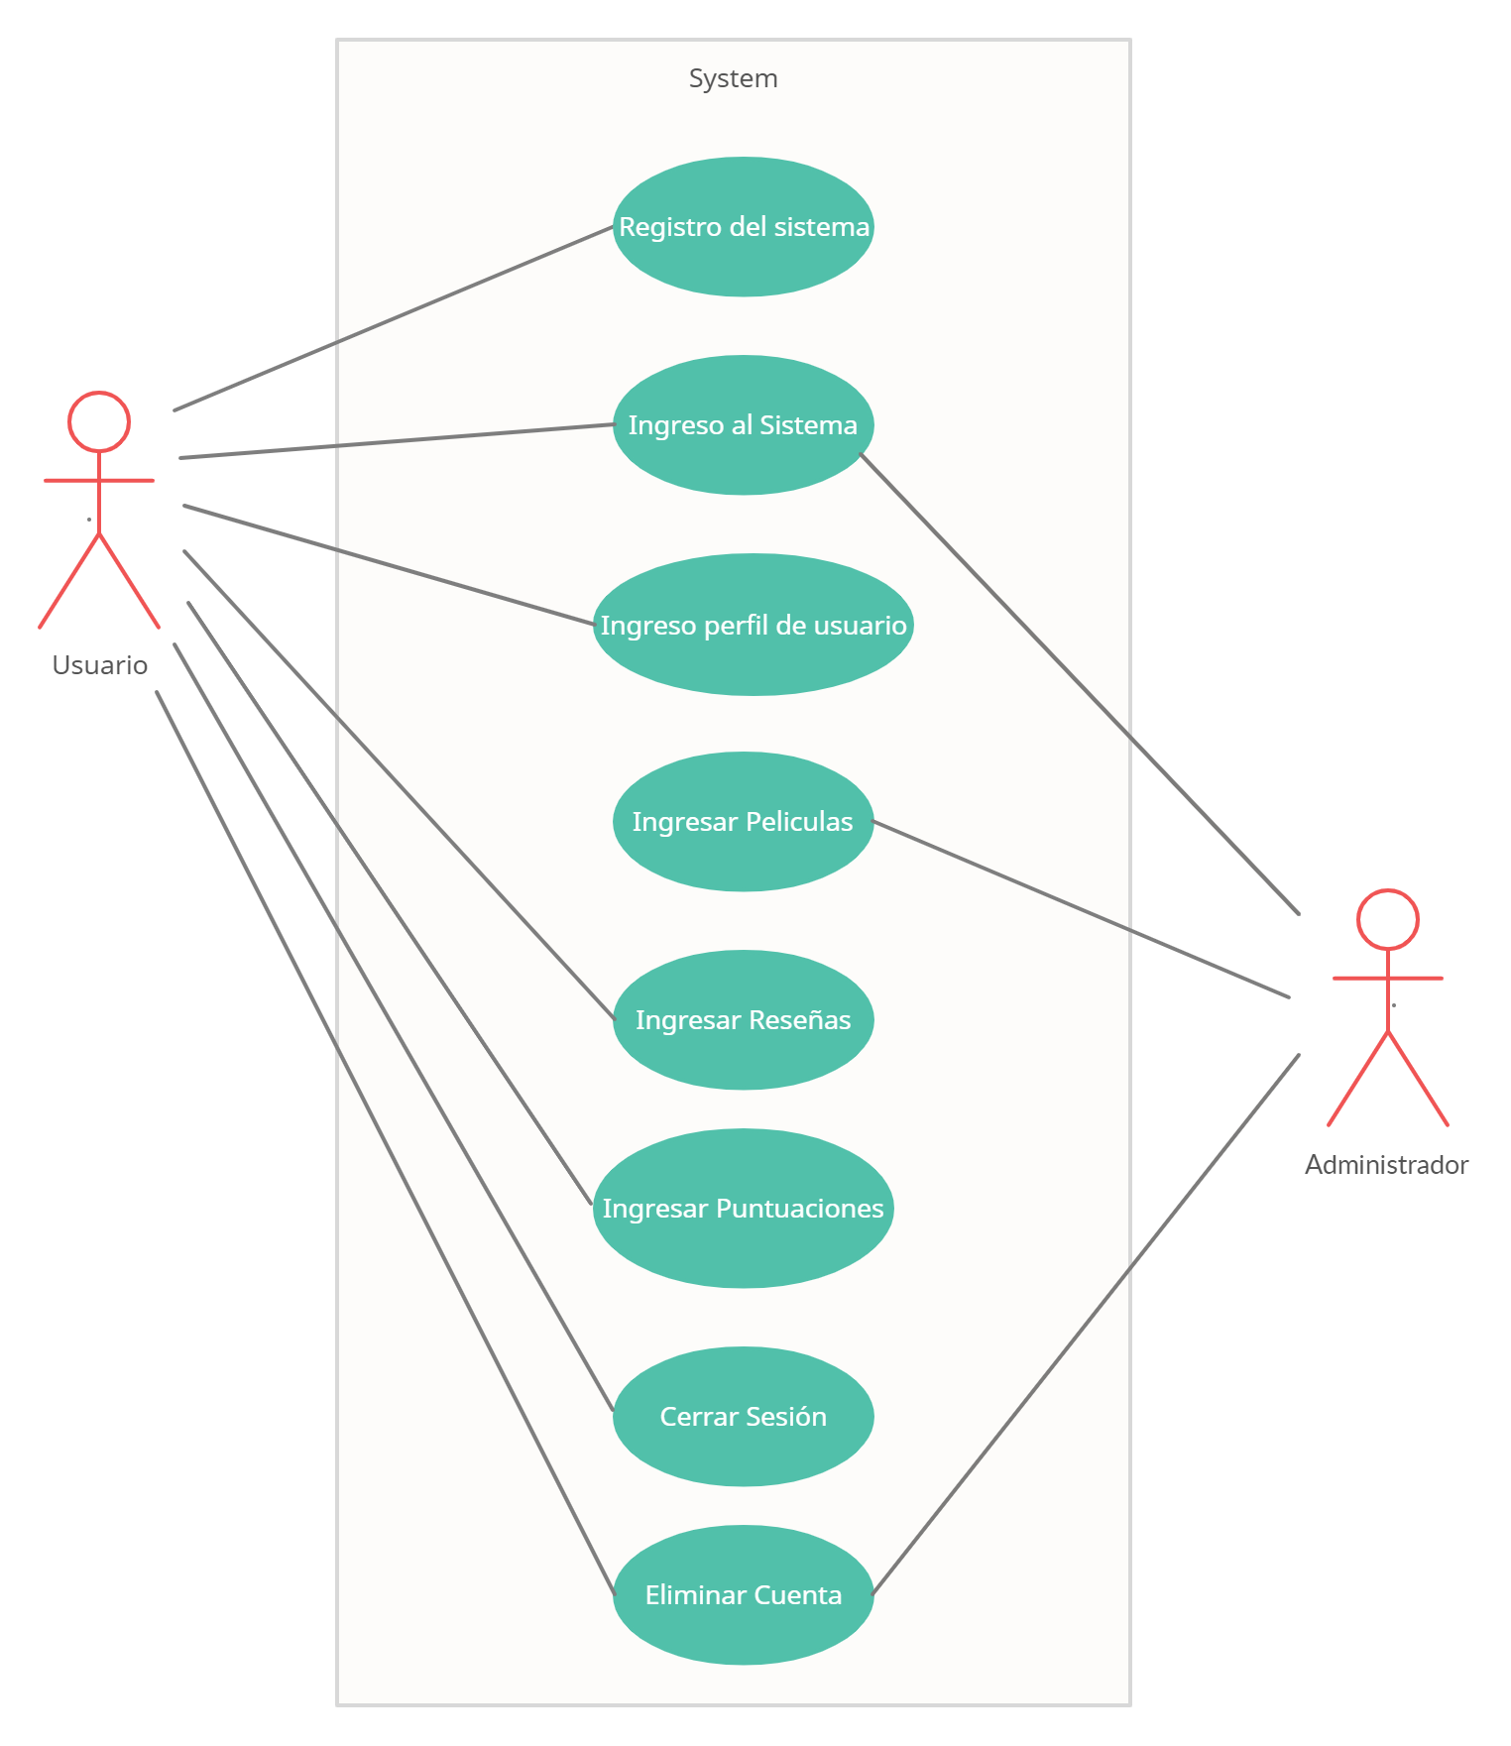
Diseño propuesta inicial

Slide 12
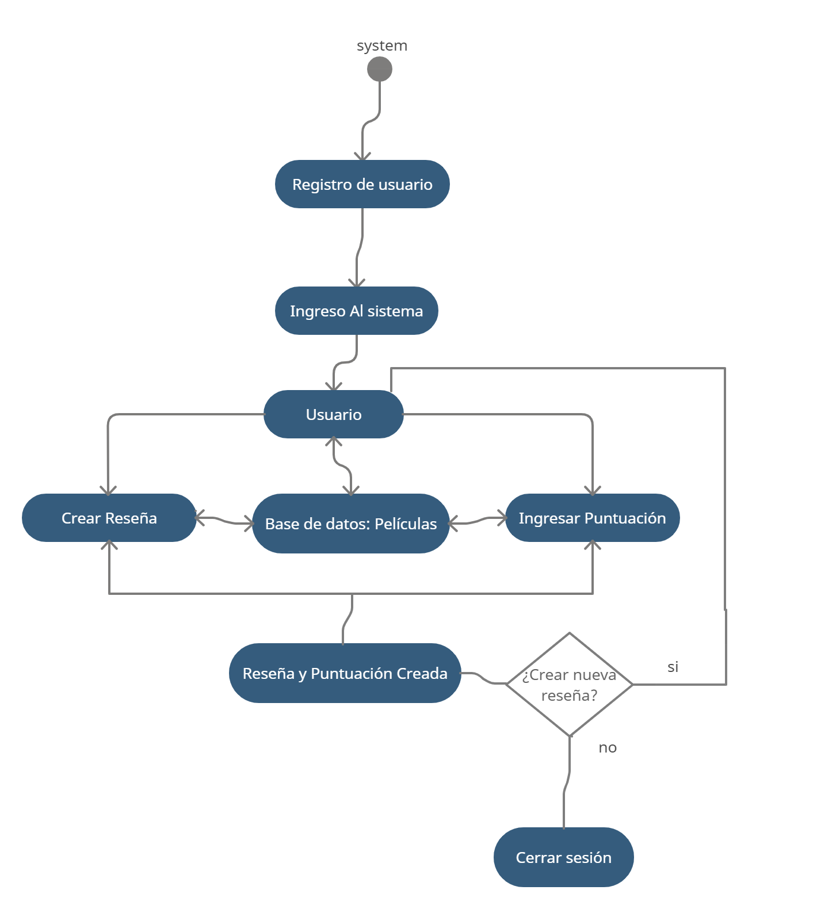
Diseño propuesta inicial
Diagrama de Actividad

Slide 13
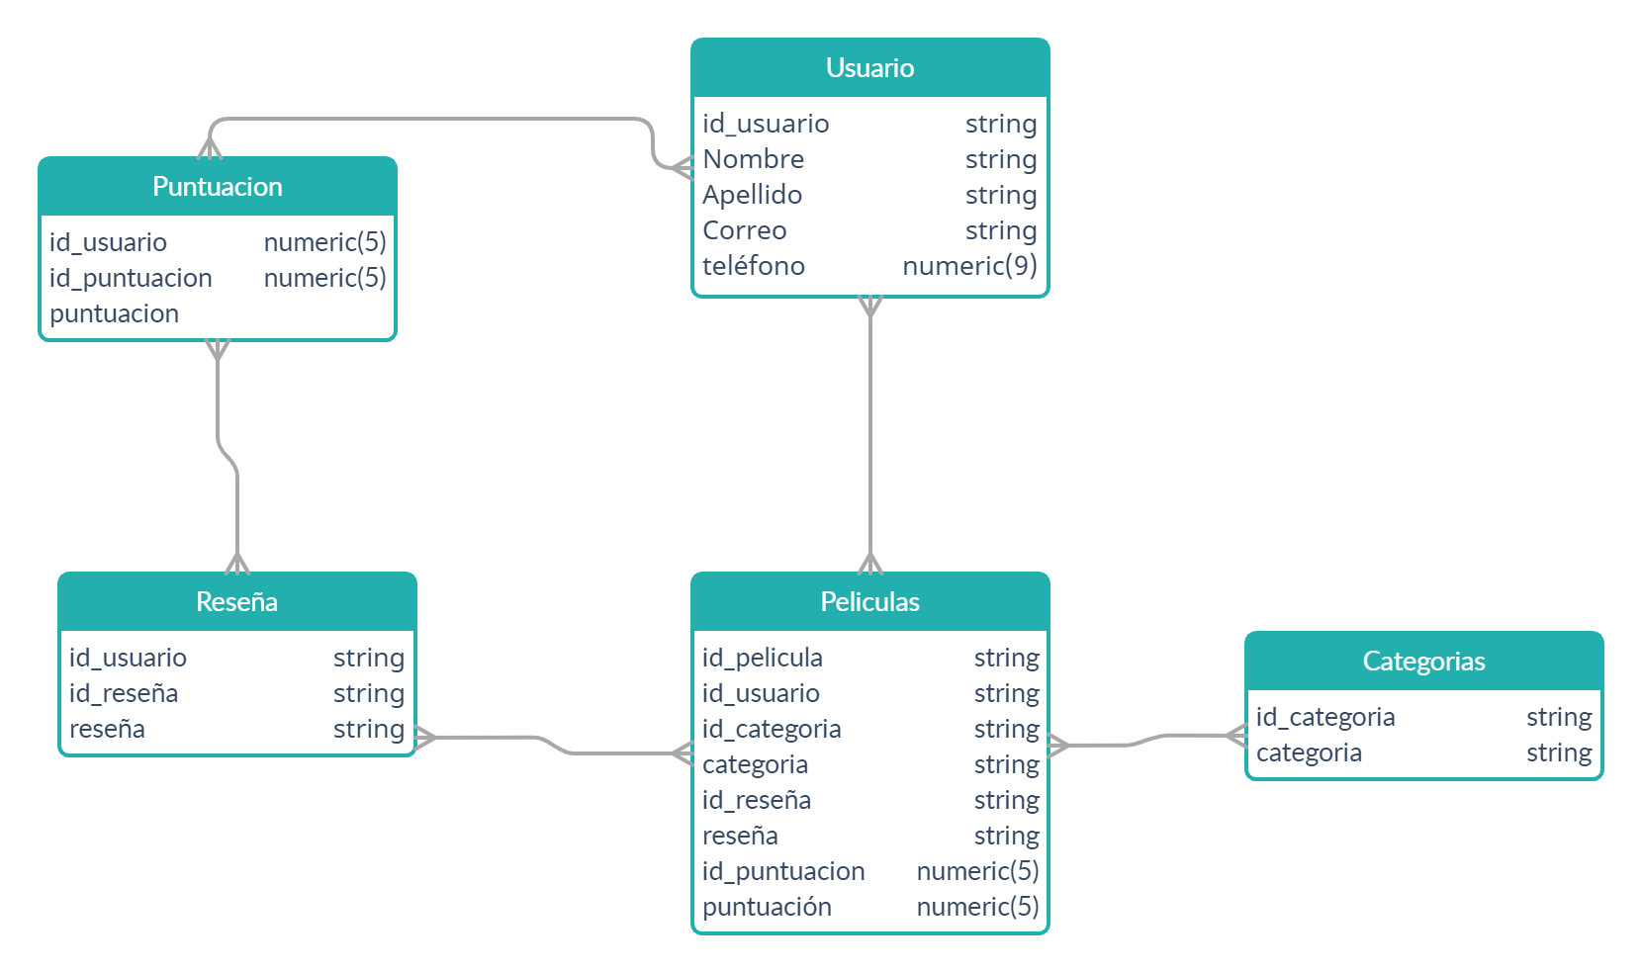
Diseño propuesta inicial
Modelamiento de datos - MER

Slide 14
Gestión del Desarrollo
N° | COMPONENTES DEL SISTEMA | Funcionalidad principal | Actor Relacionado/Usuario
1 | Registrar Usuarios | El usuario se registra por el formulario | Usuario
2 | Registrar Películas | El sistema registrará películas semanalmente | Admin.
3 | Ingresar reseñas | El usuario podrá generar reseñas a las películas | Usuario
4 | Ingresar Puntuación | El usuario podrá generar una puntuación a la película | Usuario

Slide 15
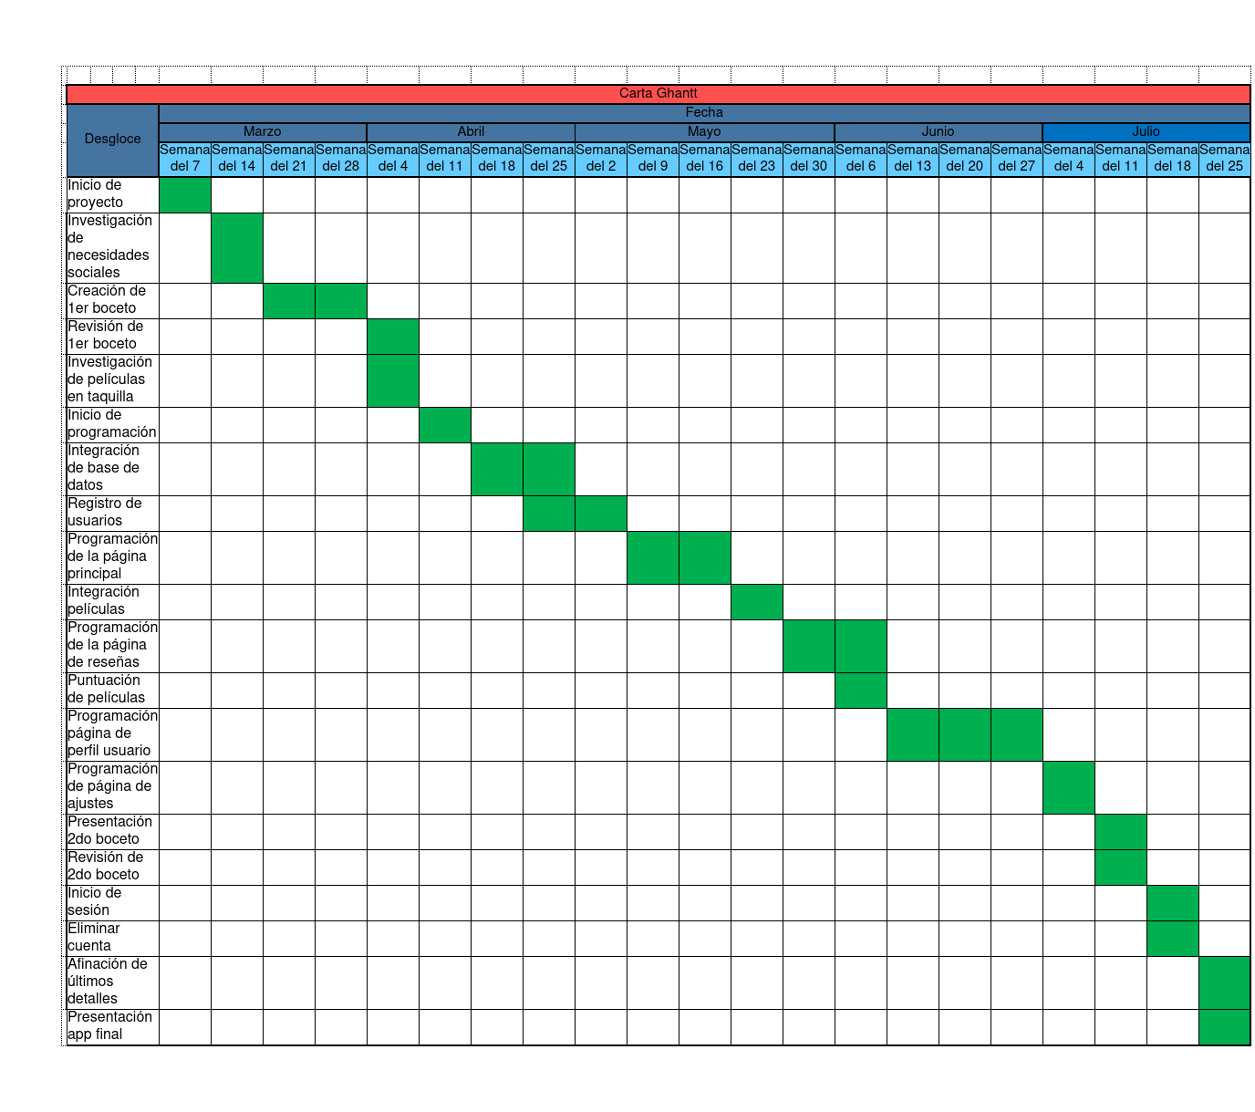
Planificación

Slide 16
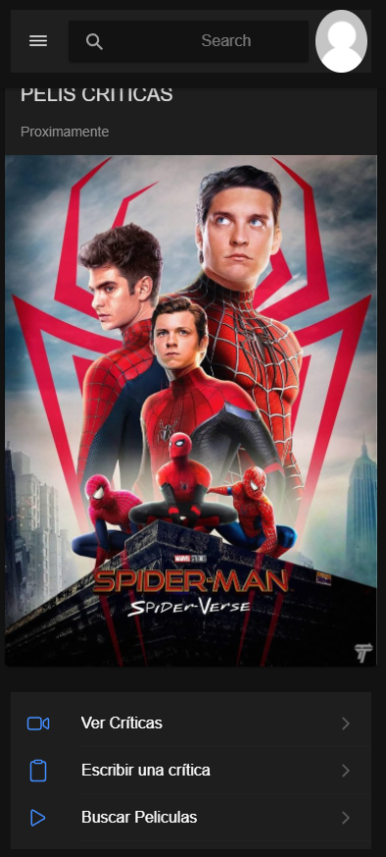
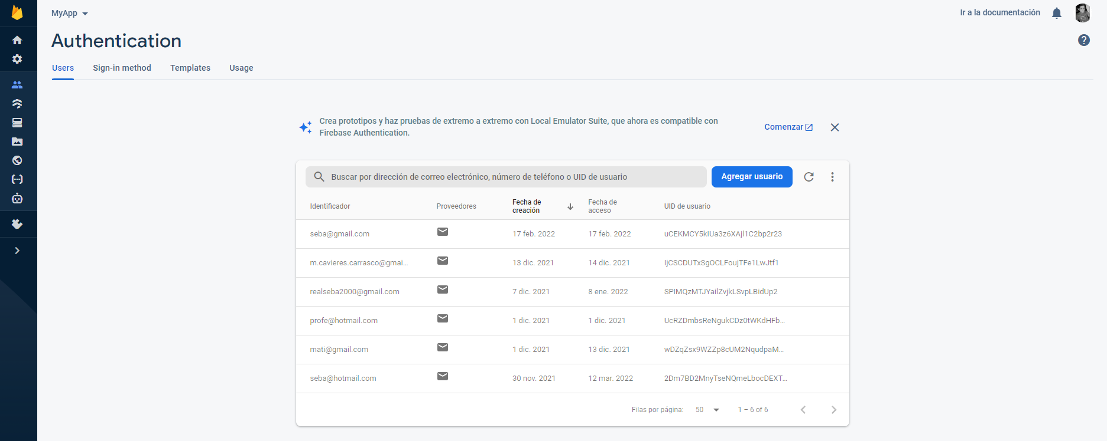
Evidencias de implementación ambiente desarrollo
Notes:
Capturas de pantalla de Herramientas de desarrollo, localhost, implementación BD, implementación control de versiones Github

